Slide 1



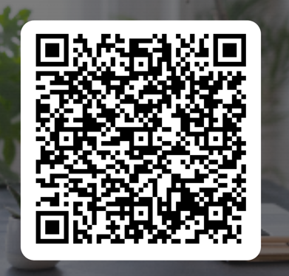
הצטרפו לקבוצות תמיכה / מידע לבני משפחה מטפלים
אנחנו כאן בשבילכם
מטפלים.ות בבן משפחה?
להיות 'בן.ת משפחה מטפל.ת עיקרי' כרוך בעומס רב, לצד מחויבות ותחושת המשמעות.
מכבי מזמינה אתכם.ן להשתתף בקבוצות ייחודיות שיתנו לכם את הכח והכלים להתמודדות.
המפגשים בהנחיה מקצועית של עובד.ת סוציאלי.ת
✔ 7 מפגשים שבועיים
✔ בוקר או ערב
✔ במרכז רפואי של מכבי או בזום , לבחירתכם
✔ מפגש עם אנשים שמתמודדים עם מצב דומה
✔ מדי רבעון נפתחת קבוצה
זה הזמן לקחת צעד בשבילכם
לקבלת פרטים נוספים היכנס לקישור או סרוק את הקוד
למי?
טופס בקשה –
רישום לקבוצה לבני משפחה מטפלים – מלא את הטופס
בני משפחה המטפלים בבן משפחה שמתמודד עם מחלה כרונית, מחלה קשה, או ירידה תפקודית משמעותית
אתם לא לבד!
דיאנה שני
עו"ס מרכז רפואי
סיון רסקאי
עו"ס, רכזת מכבי משפחתי מחוזית
ליאת פוקס-זך
מנהלת המחלקה לעבודה סוציאלית ויחסי חבר

